Slide 2
LA NATURALEZA DEL PECADO
SEGUNDA PARTE
CAPÍTULO #4

Slide 3
INTRODUCCIÓN
Ya vimos que la doctrina del pecado original no puede ser rechazada a priori como si estuviera equivocada en todos sus aspectos. Podemos rechazar con seguridad el aspecto de la culpa, ya sea heredada o imputada, pero los aspectos de separación, debilidad y condenación tienen fundamento bíblico. En este nuevo apartado continuaremos reflexionando sobre la naturaleza del pecado.

Slide 4
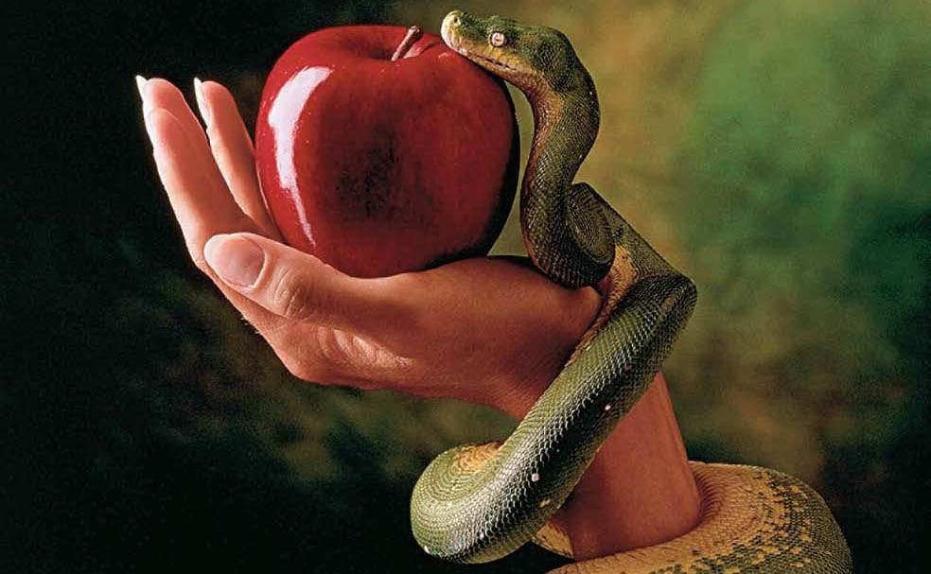
INTRODUCCIÓN
Una mirada más de cerca al pecado

Slide 5
UNA MIRADA MÁS CERCA DEL PECADO
Cuando definimos el pecado en términos de actos erróneos, ignoramos que es un problema mucho más profundo.¹ Como bien observa James Garrett:
«Si el pecado es definido demasiada exclusiva y rígidamente como desobediencia de la Ley divina entonces puede ponerse tanto énfasis en el acto patente del pecado de comisión que descuida el pecado de omisión o el corazón pecaminoso. La definición del pecado como violación de la Ley divina puede ser adecuada únicamente si la Ley moral es entendida correctamente como la expresión de la naturaleza y de la voluntad de Dios mismo».²

Slide 6
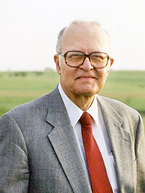
UNA MIRADA MÁS CERCA DEL PECADO
PR. JAMES LEO GARRET JR.
(25 de noviembre de 1925 - 5 de febrero de 2020) fue un teólogo estadounidense. Ocupó el cargo de Profesor Emérito Distinguido de Teología en el Seminario Teológico Bautista Southwestern en Fort Worth, Texas .

Slide 7
UNA MIRADA MÁS CERCA DEL PECADO
¿Qué es el pecado? ¿Es un acto, una condición del ser o una combinación de ambas cosas? Creo que el pecado es un problema tan serio que, incluso, las preguntas que hemos formulado pueden enmarcarlo en un ámbito limitado. Elena de White define el pecado como «algo misterioso e inexplicable».³ Asimismo, David Turner sostiene: «El pecado es un enigma, un misterio, una realidad que evade definición y comprensión».⁴ Aunque Turner admite que el pecado es un misterio, también afirma por lo menos tres realidades que lo conforman: 1) «Desobediencia o quebrantamiento de la Ley», 2) «violación de relaciones con las personas» y 3) «rebelión contra Dios, el cual es el concepto más a fondo».⁵

Slide 8
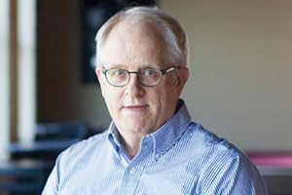
UNA MIRADA MÁS CERCA DEL PECADO
PR. DAVID L. TURNER
David se graduó de la Universidad de Cedarville, el Seminario Teológico Grace y el Instituto Judío de Religión del Hebrew Union College, Cincinnati. También estudió en la Universidad de Ohio y en el Jerusalem University College en Israel.

Slide 9
UNA MIRADA MÁS CERCA DEL PECADO
El pecado como «transgresión de la Ley»

Slide 10
EL PECADO COMO «TRANSGRESIÓN DE LA LEY»
Aunque el AT y el NT utilizan múltiples palabras para definir el pecado,6 aquí nos concentraremos en 1 Juan 3:4 por causa de las limitaciones de este estudio: «Todo aquel que comete pecado (gr. hamartia) también infringe (gr. anomía) la ley, pues el pecado (gr. hamartia) es infracción de la ley (gr. anomía)». Con frecuencia, el término anomía es traducido como «iniquidad».7 En 1 Tesalonicenses, el anticristo es descrito como: ho anthrōpos tēs anomias («el hombre de pecado»).8

Slide 11
EL PECADO COMO «TRANSGRESIÓN DE LA LEY»
Resulta difícil ver aquí solo a personas o poderes que cometen malas acciones. Parece mas bien que estamos ante individuos o entidades cuya naturaleza está corrompida hasta la médula y cuyas acciones así lo revelan. «La sintaxis griega indica que hamartia y anomía son sinónimos y pueden intercambiarse. Todo pecado es ilegalidad —contra —contra el principio de la Ley—; toda ilegalidad es pecado».9

Slide 12
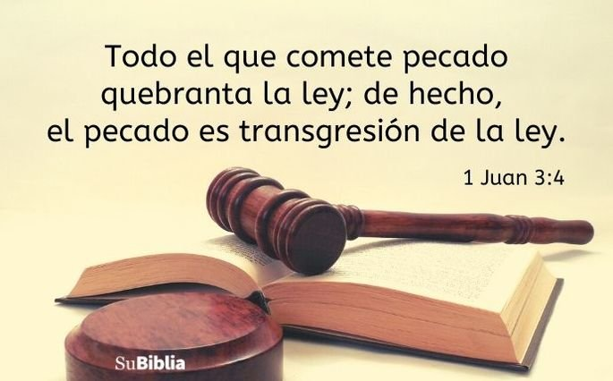
UNA MIRADA MÁS CERCA DEL PECADO
1 Juan 3:4 y Elena G. de White

Slide 13
1 Juan 3:4 y Elena G. de White
1 Juan 3:4 es el caballo de batalla de los defensores de la TUG, creen encontrar en él una definición irrebatible de que el pecado es exclusivamente un acto de desobediencia contra la Ley de Dios. Cualquier intento de definir el pecado como un estado, es acusado de la doctrina agustiniana del «pecado original» (ver capítulo 2).

Slide 14
1 Juan 3:4 y Elena G. de White
Para reforzar esta conclusión, se refieren algunas declaraciones de la Sra. White:
«¿Qué es pecado? La única definición que se os da en la palabra de Dios es: “Pecado es la transgresión de la Ley”. El apóstol dice: “Donde no hay ley, no hay transgresión”».10

Slide 15
1 Juan 3:4 y Elena G. de White
Recientemente, hice un rastreo de citas de la Sra. White donde ella define el pecado como «transgresión de la Ley» asociada a la declaración «la única definición».11 Encontré una que generalmente se ignora, y cuando se utiliza, no se explica adecuadamente o no se le presta la debida atención a todo su contenido:

Slide 16
1 Juan 3:4 y Elena G. de White
«El pecado es un intruso, y no hay razón que pueda explicar su presencia. Es algo misterioso e inexplicable; excusarlo equivaldría a defenderlo. Si se pudiera encontrar alguna excusa en su favor o señalar la causa de su existencia, dejaría de ser pecado. La única definición del pecado es la que da la Palabra de Dios: “El pecado es transgresión de la Ley;” es la manifestación exterior de un principio en pugna con la gran Ley de amor que es el fundamento del gobierno divino».12

Slide 17
1 Juan 3:4 y Elena G. de White
Aquí leemos «la única definición». Pero, diferente a otras citas, la autora continúa definiendo la naturaleza del pecado. Contrario a lo que ocurre en varias de sus declaraciones, la cita de 1 Juan 3:4 está seguida por un punto y coma, implicando así que la Sra. White está ampliando lo antes dicho. El lector atento notará que la última parte muestra que el pecado, como un acto de «transgresión de la Ley» únicamente constituye la punta del isberg, solo «es la manifestación exterior de un principio» que está «en pugna con la gran Ley de amor que es el fundamento del gobierno divino». Como bien observa Jiří Moskala: «La última mitad de la frase expresa la comprensión que ella tenía de la primera mitad. La esencia del pecado es todo aquello que está “en guerra contra la gran Ley de amor que es el fundamento del gobierno divino”».13

Slide 18
1 Juan 3:4 y Elena G. de White
En otro lugar, donde la Sra. White utiliza la frase «la única definición», también observa: «Muchos están engañados acerca de la condición de su corazón. No comprenden que el corazón natural es engañoso más que todas las cosas y desesperadamente impío».14 Difícilmente se podría afirmar que White limita el pecado a meros actos de desobediencia. Resulta claro que ella también lo veía como incluyendo una «condición» del corazón humano. Para ella, la «transgresión de la Ley» no representa «una mera desobediencia exterior, sino todo lo que es hostil a la Ley de Dios en el corazón pecaminoso y “engañoso”. Bajo este título principal de conflicto con la Ley de Dios, sus escritos presentan un cuadro muy complejo del pecado, con un amplio espectro de subdefiniciones».15

Slide 19
1 Juan 3:4 y Elena G. de White
HORA DEL QUIZZ

Slide 20
1
2
Elige tu pregunta
3
4
5
Continuar

Slide 21
1. ¿Qué podemos rechazar de la doctrina del pecado original?
Las consecuencias
La culpa
La condición
La paga

Slide 22
SIGUE INTENTANDO ☹
Intentar de nuevo

Slide 23
EXCELENTE ☺
Elegir otra pregunta

Slide 24
2. ¿Quién definió el pecado como algo misterioso e inexplicable?
Elena De White
David Turner
Pablo
James Garret

Slide 25
SIGUE INTENTANDO ☹
Intentar de nuevo

Slide 26
EXCELENTE ☺
Elegir otra pregunta

Slide 27
3. ¿Cuál es la traducción que encontramos de anomia?
Iniquidad
Pecado
Impio
Transgresión

Slide 28
SIGUE INTENTANDO ☹
Intentar de nuevo

Slide 29
EXCELENTE ☺
Elegir otra pregunta

Slide 30
4. ¿Cómo es considerado 1 Juan 3:4 de los defensores de la TUG?
El arma definitiva
La perdición
La ultima esperanza
El caballo de batalla

Slide 31
SIGUE INTENTANDO ☹
Intentar de nuevo

Slide 32
EXCELENTE ☺
Elegir otra pregunta

Slide 33
5. El pecado es un intruso, y no hay razón que pueda explicar su presencia. Esta declaración es?
Verdadera
Falsa

Slide 34
SIGUE INTENTANDO ☹
Intentar de nuevo

Slide 35
EXCELENTE ☺
Elegir otra pregunta

Slide 36
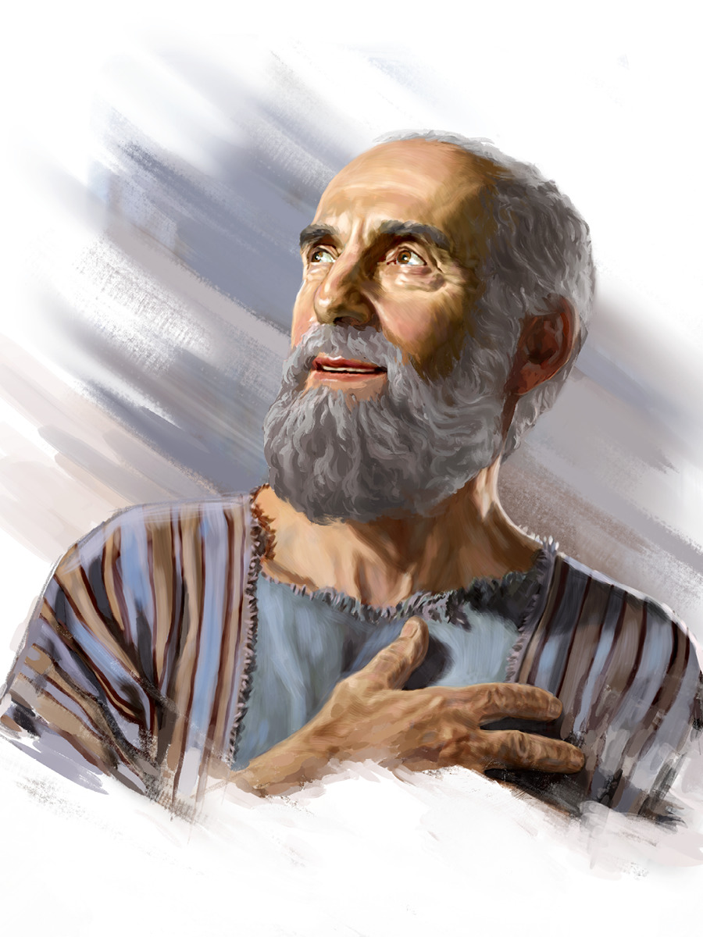
1 Juan 3:4 y Elena G. de White
Sumando la perspectiva paulina

Slide 37
Sumando la perspectiva paulina
El pecado, entendido como un mero acto externo de rebelión, revela que la naturaleza humana está habitada por lo que Pablo llama «la ley del pecado y de la muerte» (Rom 7:23), o como lo expresa la señora White: «un principio en pugna contra la Ley». De hecho, creo firmemente que ella está pensando o casi parafraseando la definición de Pablo sobre el pecado. Veamos la siguiente comparación:
«Porque según el hombre interior, me deleito en la Ley de Dios; pero veo en mis miembros una ley [principio] diferente que combate contra la ley de mi mente (Rom 7:22-23)»
«“El pecado es transgresión de la ley;” es la manifestación exterior de un principio [ley] en pugna con la gran Ley de amor que es fundamento del gobierno divino »

Slide 38
Sumando la perspectiva paulina
El apóstol Pablo ve el pecado como un poder que mora en la naturaleza humana. Leamos ahora su perspectiva de manera mas amplia (note las palabras y frases en cursivas):
«Sabemos que la Ley es espiritual; pero yo soy carnal, vendido al pecado. Lo que hago, no lo entiendo, pues no hago lo que quiero, sino lo que detesto, eso hago. Y si lo que no quiero, esto hago, apruebo que la Ley es buena. De manera que ya no soy yo quien hace aquello, sino el pecado que está en mí. Y yo sé que en mí, esto es, en mi carne, no habita el bien, porque el querer el bien está en mí, pero no el hacerlo. No hago el bien que quiero, sino el mal que no quiero, eso hago. Y si hago lo que no quiero, ya no lo hago yo, sino el pecado que está en mí.

Slide 39
Sumando la perspectiva paulina
Así que, queriendo yo hacer el bien, hallo esta ley: que el mal está en mí, pues según el hombre interior, me deleito en la Ley de Dios; pero veo otra ley en mis miembros, que se rebela contra la ley de mi mente, y que me lleva cautivo a la ley del pecado que está en mis miembros» (Rom 7:14-23, RVR 1995). 16

Slide 40
Sumando la perspectiva paulina
Algunas cosas resultan evidentes aquí: Los actos incorrectos referidos por el apóstol —«lo que aborrezco, eso hago»; «hago lo que no quiero», «el mal que no quiero», etc.—, son simplemente «la manifestación exterior» de la ley o principio del pecado que mora en nuestra naturaleza. Pablo define esta ley también de la siguiente manera: «el pecado que mora en mí», «el mal que mora en mí», «la ley del pecado que está en mis miembros». Esto va más allá de la inclinación hacia el mal.17 Si leímos bien, no pudimos pasar por alto que nuestras malas acciones, aun cuando son involuntarias —«hago lo que no quiero»—, Pablo la define no como acciones pecaminosas —y ciertamente lo son—, sino como «el pecado [que] está en mí». Para Pablo, las acciones pecaminosas y la naturaleza humana caída son pecado, son inseparables.

Slide 41
Sumando la perspectiva paulina
En Romanos 8:7, leemos: «Pues la intención de la carne es enemistad contra Dios; porque no se sujeta a la Ley de Dios ni tampoco puede». La palabra griega traducida «intención» es phronēma, y es traducida en el mismo capítulo 8 por la NASB tres veces como «mente», aquí en el versículo 7 y en los versículos 6 y 27. Por ello, algunos eruditos traducen: «la mente de la carne […] la mente del Espíritu».18 Phronēma hace referencia a «la tendencia o voluntad de la carne».19 La frase «no se somete» es la traducción de un término militar en tiempo presente, lo que «significa una insubordinación continua».20Esto denota claramente una condición.

Slide 42
Sumando la perspectiva paulina
«La mentalidad pecaminosa es enemiga de Dios», pero mucho más: «no se somete a la Ley de Dios, ni es capaz de hacerlo» (NVI). Solo cuando la persona es regenerada por el poder divino, puede cumplir la voluntad de Dios en su vida, puede cumplir las demandas de la Ley (cf. Sal 119:97).

Slide 43
Sumando la perspectiva paulina
Bien expresó Jesús: «Porque del corazón salen los malos pensamientos, los homicidios, los adulterios, las inmoralidades sexuales, los robos, los falsos testimonios y las blasfemias» (Mt 15:19). Todos estos pecados surgen de un corazón que está enfermo, dañado, degradado y en rebelión contra Dios. Esto es una condición del ser que se manifiesta en actos degradante. También, nuestro Señor declaró: «Así también, todo árbol sano da buenos frutos, pero el árbol podrido da malos frutos. El árbol sano no puede dar malos frutos, ni tampoco puede el árbol podrido dar buenos frutos. Todo árbol que no lleva buen fruto es cortado y echado en el fuego». Aquí, estamos nuevamente ante la misma realidad: el estado del ser —estar «podrido» o «malo», RVR 1995— y las acciones que resultan de dicho estado.

Slide 44
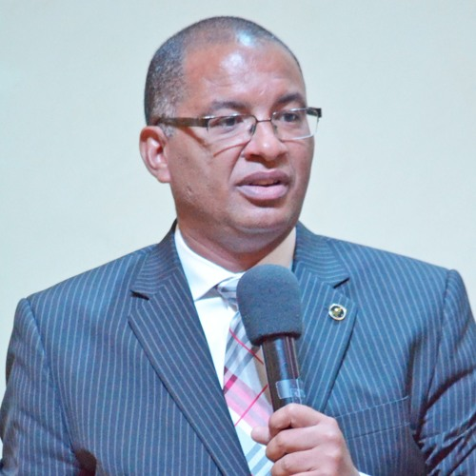
Sumando la perspectiva paulina
El teólogo Hermes Tavera sostiene que

Slide 45
Sumando la perspectiva paulina
PR. Hermes Tavera
El Pastor Hermes Tavera Bueno es un estudioso de la Biblia. Se deleita en la investigación teológica académica. Como tal, sus presentaciones están impregnadas de la sabiduría de la Palabra de Dios. Es autor de varios libros que han sido de gran ayuda a la iglesia, sobretodo en Interamerica. En la actualidad es pastor de la Iglesia Adventista de Orlando, Florida. A lo largo de esta semana nos ha estado compartiendo la belleza de servirle a un Padre que cumple sus promesas y vigila por sus hijos.

Slide 46
El teólogo Hermes Tavera sostiene que
«De acuerdo al uso de palabras para nombrarlo, el pecado puede definirse, como una acción, deliberada o no, contraria a la norma divina. […] Sin embargo, se corre el peligro de que no entendamos debidamente la naturaleza del pecado. Algunos textos parecen sugerir la idea de que el pecado, más que un acto, es un estado de rebelión en que toda la persona se encuentra (Sal 51:5; Jer 17:9; Ro 3:23; 11:32; Ef 2:3). Esto indica que somos pecadores antes de, y no precisamente por pecar. Aunque podamos elegir pecar o no, nuestra “naturaleza” pecaminosa nos viene por el pecado de Adán. Esa naturaleza es la fuente de nuestros pecados y la causa de los mismos».21

Slide 47
El teólogo Hermes Tavera sostiene que
Volviendo a 1 Juan 3:4, resulta instructivo destacar que el término «transgresión» es la traducción del griego hamartía, «infracción», y denota mucho más que un acto, es rebelión. Es decir, el acto de desobediencia revela una condición de rebelión:
«Decir que alguien es infractor de la Ley implica que conoce la Ley pero elige no tomarla en cuenta […] Una traducción libre de 1 Juan 3:4 dice: “Por lo tanto, el que comete pecado está en rebelión contra Dios; ciertamente, el pecado no es otra cosa que rebelión contra Dios”. La esencia de la desobediencia es resistencia a la voluntad conocida de Dios, rebelión contra ella, o alejamiento de esa voluntad. Esto rompe la relación entre Dios y el hombre».22

Slide 48
El teólogo Hermes Tavera sostiene que
Aunque el término hamartía significa típicamente «errar el blanco», una mala acción denota ilegalidad; y en ese sentido, la acción incorrecta asume la forma de rebelión. Por ello, tiene que ver con una condición interior que hace a la persona ser un transgresor de la Ley.23 No olvidemos que el contexto siempre es importante para entender una palabra o un pasaje completo. En 1 Juan capítulo 3, el versículo 11 se refiere el acto homicida de Caín, y en el 12b, el apóstol pregunta: «¿Y por qué causa le mató? Porque sus obras eran malas, y las de su hermano justas». Es evidente que Caín no se hizo malvado al matar a su hermano, sino que protagonizó el acto homicida porque estaba corrompido: «era del maligno» (v. 12a).

Slide 49
El teólogo Hermes Tavera sostiene que
Por la forma en que Pablo utiliza el término hamartía, resulta difícil limitarlo a un acto. Note los siguientes ejemplos: 1) «bajo pecado» (Rom 3:9), lo que denota estar bajo un poder que nos domina; 2) «el pecado entró en el mundo» (5:12), como poder dominante; 3) «cuerpo de pecado» (6:6), como sede del poder del pecado; 4) «no reine el pecado», «el pecado no tendrá dominio sobre vosotros» (6:12, 14:), como poder superior; etc. Es imposible ver aquí solo malas acciones.

Slide 50
El teólogo Hermes Tavera sostiene que
1 Juan 3:4 podría ser correctamente traducida de la siguiente manera: «Todo aquel que no da en el blanco, está en disconformidad con la Ley». ¿Por qué no puede el ser humano inconverso alcanzar la norma divina? Porque es esclavo de la ley o principio del pecado que mora en su naturaleza caída y que está en pugna contra la Ley de Dios. «No se sujeta a la Ley de Dios ni tampoco puede» (Rom 8:7). El ser humano no puede sujetarse a la Ley de Dios por el hecho de que en su naturaleza se produjo un daño profundo. Eso hace que vivamos en una condición de pecado que, si bien no nos acarrea culpabilidad —no hemos elegido nacer en esa condición—, sí nos hace vivir bajo el señorío y el dominio del pecado.

Slide 51
El teólogo Hermes Tavera sostiene que
La Sra. White comenta que a nuestros primeros padres se les explicó sobre el peligro que corrían si cedían a las sugestiones del Tentador. Se le dijo que «si cedían a la tentación, su naturaleza se depravaría, y no tendrían en sí mismos poder ni disposición para resistir a Satanás».24 Es evidente que se les advirtió sobre el cambio radical que se produciría en su naturaleza si desobedecían la orden divina. ¿Y qué ocurrió? Precisamente lo que les fue advertido:
«Después de su pecado, Adán y Eva no pudieron seguir morando en el Edén. Suplicaron fervientemente a Dios que les permitiese permanecer en el hogar de su inocencia y regocijo. Confesaron que habían perdido todo derecho a aquella feliz morada, y prometieron prestar estricta obediencia a Dios en el futuro. Pero se les dijo que su naturaleza se había depravado por el pecado, que había disminuido su poder para resistir al mal, y que habían abierto la puerta para qué Satanás tuviera más fácil acceso a ellos. Si siendo inocentes habían cedido a la tentación; ahora, en su estado de consciente culpabilidad, tendrían menos fuerza para mantener su integridad».25

Slide 52
El teólogo Hermes Tavera sostiene que
La depravación de la naturaleza humana como consecuencia de la desobediencia, es una condición del ser que potencia los actos de pecados. Y en esa condición, sin la intervención de un Salvador, aun cuando la persona, en el hipotético caso de que no haya cometido un solo error en toda su vida, está completamente perdida.

Slide 53
El teólogo Hermes Tavera sostiene que
HORA DEL QUIZZ

Slide 54
1
2
Elige tu pregunta
3
4
5
Continuar

Slide 55
1. ¿Según Pablo la naturaleza humana está habitada por?
La ley de la carne
La ley de Dios
la ley del pecado y de la muerte
La ley de la muerte

Slide 56
SIGUE INTENTANDO ☹
Intentar de nuevo

Slide 57
EXCELENTE ☺
Elegir otra pregunta

Slide 58
2. “Pues la intención de la carne es enemistad contra Dios; porque no se sujeta a la Ley de Dios ni tampoco puede”. Esta cita está en…?
Romanos 8:7
Romanos 7:8
Romanos:5:28
Romanos 6:9

Slide 59
SIGUE INTENTANDO ☹
Intentar de nuevo

Slide 60
EXCELENTE ☺
Elegir otra pregunta

Slide 61
3. Quien dijo: «Porque del corazón salen los malos pensamientos, los homicidios, los adulterios, las inmoralidades sexuales, los robos, los falsos testimonios y las blasfemias»
Pablo
Jesús
Elena De White
Ulises Aguero

Slide 62
SIGUE INTENTANDO ☹
Intentar de nuevo

Slide 63
EXCELENTE ☺
Elegir otra pregunta

Slide 64
4.¿Qué significa la palabra Hamartia?
Pecado
Errar el blanco
Alejarse de Dios
Iniquidad

Slide 65
SIGUE INTENTANDO ☹
Intentar de nuevo

Slide 66
EXCELENTE ☺
Elegir otra pregunta

Slide 67
5. Adán y Eva pecaron porque no se les había dicho nada acerca de las consecuencias
Verdadero
Falso

Slide 68
SIGUE INTENTANDO ☹
Intentar de nuevo

Slide 69
EXCELENTE ☺
Elegir otra pregunta

Slide 70
El teólogo Hermes Tavera sostiene que
CONCLUSIÓN

Slide 71
CONCLUSIÓN
La Biblia contiene evidencias claras que permiten concluir que el pecado es mucho más que una acción incorrecta. Usar los escritos de la Sra. White para sostener lo contrario, es ignorar que la comprensión que ella tenía sobre la naturaleza del pecado era mucho mas abarcante que la que generalmente se le atribuye. La frase: «La única definición que se os da en la palabra de Dios es: “Pecado es la transgresión de la Ley”» ha sido mal interpretada. Ha sido leída como si la Sra. White restringiera el pecado solo ha un acto erróneo; pero hemos demostrado que «sus escritos presentan un cuadro muy complejo del pecado, con un amplio espectro de subdefiniciones».26
En el siguiente capítulo, daremos un último vistazo al tema del pecado.

Slide 72
Quieres, con el poder del Espíritu Santo, Ser santificado y vencer el pecado?

